Slide 1
KID-D TECH
ระบบตรวจสอบไซโลอัจฉริยะ
Smart Silo Monitoring System
ควบคุมคุณภาพธัญพืช · ป้องกันความเสียหาย · เพิ่มกำไรโรงงาน
20
24/7
AI
ถังไซโล
Real-time
ติดตาม
ตลอดเวลา
คาดการณ์
ล่วงหน้า

Slide 2
กำลังสูญเงินทุกวัน — โดยไม่รู้ตัว
฿800K–4M/ปี
ความเสียหายเฉลี่ยต่อโรงงาน (ไม่รวม Aflatoxin)
อุณหภูมิในไซโลสูงเกิน — ไม่มีใครรู้
฿400K–1.5M
01
ธัญพืชเสื่อมคุณภาพ เชื้อราเพิ่มขึ้น ราคาตก ทุกวันที่ไม่รู้คือเงินหายไป
มูลค่าธัญพืชเสียหายต่อปี
Aflatoxin — สินค้าถูก Reject ทั้งล็อต
฿3M–10M
02
ลูกค้ายกเลิก Order ถูกขึ้นบัญชีดำ สูญเสียความเชื่อถือระยะยาว
ต่อครั้งที่ถูกปฏิเสธ
พัดลมเปิดตลอด 24 ชม. โดยไม่จำเป็น
฿150K–450K
03
ไม่มีข้อมูล ตัดสินใจด้วยความรู้สึก สิ้นเปลืองโดยไม่รู้ตัว
ค่าไฟฟ้าส่วนเกินต่อปี
ตรวจด้วยมือ 4 ชม./วัน พลาดทุกคืน
฿180K+
04
พนักงานเดินตรวจทุกถัง ไม่มี Alert อัตโนมัติ กลางดึกไม่มีใครรู้เลย
ค่าแรงตรวจสอบต่อปี

Slide 3




Kid-D Tech แก้ปัญหาอย่างไร
Sensor
ในไซโล
PLC
Mitsubishi
Cloud
MQTT
Dashboard
Real-time
ลดความเสียหาย
ประหยัดพลังงาน
ตัดสินใจแม่นยำ
ตรวจพบปัญหา
ก่อนเกิดเสียหาย
ควบคุมพัดลม
อัจฉริยะ
ข้อมูล Real-time
ตลอด 24 ชม.

Slide 4






ระบบ Kid-D Tech ทำอะไรได้บ้าง
6 ฟีเจอร์หลัก
ติดตาม Sensor Real-time
แจ้งเตือนทันที
Predictive AI
ทุก 3 วินาที
< 5 วินาที
6 โมเดล AI
Temp / CO2 / ความชื้น ทุกถังทุกขณะ พร้อมสี Alert อัตโนมัติ
LINE / Email / หน้าจอ แจ้งทันทีที่เกิน threshold ที่กำหนด
คาดการณ์ Aflatoxin, Hot Spot, Safe Days ล่วงหน้า 24-48 ชม.
พัดลมอัจฉริยะ
รายงาน & Export
จัดการ Fumigation
ลดค่าไฟ 25-30%
PDF / Excel
แจ้งเตือนครบวงจร
ควบคุม-ตั้งเวลาพัดลมผ่านหน้าจอ เปิดเฉพาะเมื่อจำเป็น
ประวัติข้อมูลย้อนหลัง แนวโน้มรายถัง ส่งออกได้ทันที
ติดตามวันอบยา ป้องกันแมลงและเชื้อราเชิงรุก

Slide 5
หน้าจอ Dashboard — ตัวอย่างจริง
● ● ● kidDtech/feedmill-01/dashboard
🏠 Dashboard
💨 Fan
🔮 Predictive
📋 Report
🌿 Fumigation
S01
S02
S03
S04
S05
🌡 27.5°C
🌡 29.0°C
🌡 34.0°C
🌡 26.5°C
🌡 27.2°C
CO₂ 420
CO₂ 380
CO₂ 1650
CO₂ 410
CO₂ 395
💧 14.2%
💧 13.8%
💧 15.8%
💧 13.5%
💧 14.0%
⚠ ALERT
* S03 แสดงสถานะ Alert — CO₂ เกิน 1,500 ppm และอุณหภูมิสูงผิดปกติ
17/20
3
28.1°C
ถังปกติ
ถัง Alert
อุณหภูมิเฉลี่ย

Slide 6
🔮 Predictive Intelligence — AI คาดการณ์ล่วงหน้า
CO₂ Forecast
Hot Spot Detection
Aflatoxin Risk Score
คาดการณ์แนวโน้ม CO₂
ในอีก 24 ชั่วโมงข้างหน้า
ตรวจจุดร้อนผิดปกติ
และแนะนำพัดลมที่ต้องเปิด
คำนวณความเสี่ยง
เชื้อรา 0–100 พร้อม action
EMC Window
Safe Days Remaining
ช่วงเวลาปลอดภัยสำหรับ
การเก็บรักษาธัญพืช
วันที่เหลือก่อนสินค้า
เริ่มเสื่อมคุณภาพ
ระบบ AI คำนวณจากสมการ Henderson EMC ร่วมกับ Historical Data ของแต่ละถัง

Slide 7
การเชื่อมต่อ PLC Mitsubishi
Sensor
4–20mA
PLC
FX5U
Gateway
Node.js
MQTT
Broker
Temp / CO₂
Moisture
Mitsubishi
GX Works3
SLMP Protocol
Port 5007
HiveMQ
Cloud
▶
▶
▶
🖥 Web Dashboard — รองรับทุกอุปกรณ์ PC / Tablet / มือถือ
✓ Mitsubishi FX5U/FX3U
✓ SLMP / MC Protocol
✓ MQTT QoS 1
✓ Real-time < 5 วินาที

Slide 8
ผลตอบแทนจากการลงทุน (ROI)
*อ้างอิง: สต็อก 10 ไซโล x 500 ตัน/ไซโล
ก่อนติดตั้ง X
หลังติด Kid-D Tech O
สูญเสียสินค้าต่อปี
฿800K–4M
ลดความเสียหายสินค้า
> 80%
จากอุณหภูมิ+ความชื้นเกิน
แจ้งเตือนก่อนเกิดความเสียหาย
Aflatoxin Rejection / ครั้ง
฿3M–10M
ป้องกัน Aflatoxin
ล่วงหน้า
ต่อครั้งที่ถูกส่งสินค้าคืน
VS
AI แจ้งเตือนก่อน 24-48 ชม.
ค่าแรงตรวจสอบ
฿180K+/ปี
ประหยัดค่าแรงตรวจ
80%
เดินตรวจมือ 4 ชม./วัน
4 ชม./วัน → น้อยกว่า 30 นาที
ค่าไฟฟ้าพัดลมส่วนเกิน
฿150K+/ปี
ลดค่าไฟฟ้าพัดลม
25–30%
เปิดตลอดโดยไม่มีข้อมูล
ควบคุมอัตโนมัติตามค่าจริง
คืนทุนภายใน 6–12 เดือน | ROI ปีที่ 2 เป็นต้นไป +300%+ | ป้องกัน Aflatoxin ได้ครั้งเดียวคุ้มทั้งระบบ

Slide 9
ขั้นตอนการเริ่มต้นใช้งาน
1
สำรวจพื้นที่
1 วัน
ทีมงาน Kid-D Tech เข้าสำรวจไซโล
และออกแบบ layout sensor
2
ติดตั้ง Sensor & PLC
2–3 วัน
ติดตั้ง sensor และเชื่อมต่อ
Mitsubishi PLC
3
ตั้งค่าระบบ
1 วัน
Config Gateway, MQTT,
และ Dashboard ตามข้อมูลลูกค้า
4
ทดสอบและอบรม
1 วัน
ทดสอบระบบครบวงจร
อบรมการใช้งานให้ทีมงาน
รวมระยะเวลาติดตั้งทั้งหมด: 5–7 วัน | พร้อมใช้งานใน 1 สัปดาห์

Slide 10
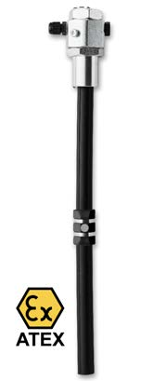
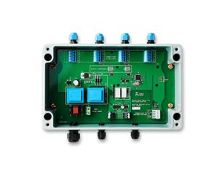
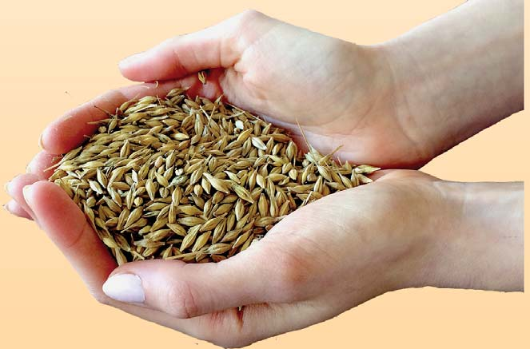
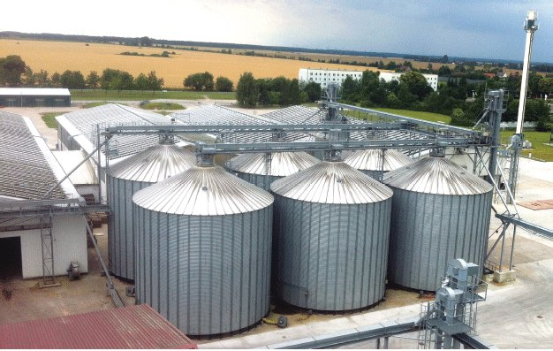
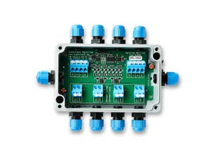
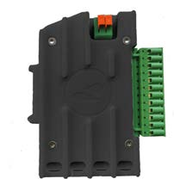
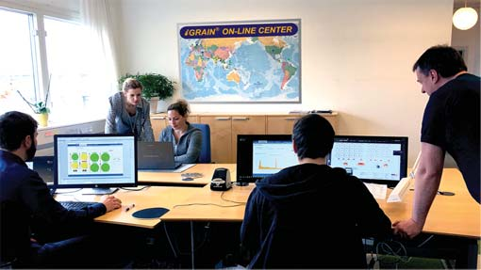
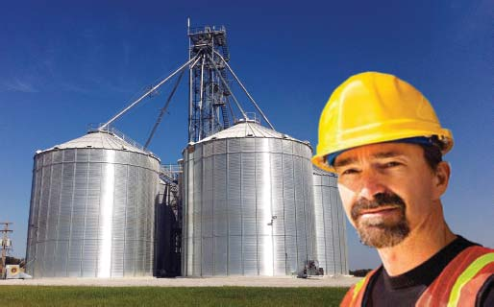
Hardware Partner ของ Kid-D Tech
Kid-D Tech เป็น SI — Software + Integration Layer ที่ทำงานร่วมกับ Hardware Partner ชั้นนำ
AGI AgroLog
iGrain
Temp Sensor Cable
(ATEX Zone 20/21/22)
NetLink I/O Board
VS
Grain Quality Sensing
Silo Farm Installation
NetController
AgroLog Gateway
Remote Monitoring Center
On-site Technical Support
🌡 Temp + Moisture + CO2
🌡 Temp + CO2 + Moisture inline
🔥 ATEX certified (explosive-safe)
🔥 Fire detection built-in
☁ Cloud + Local storage
📱 Mobile app + 24/7 support
🔗 OPC-UA / REST API
⚡ Plug-and-play, no PLC needed

Slide 11
พร้อมยกระดับโรงงานของคุณ?
Kid-D Tech พร้อมให้คำปรึกษาและสาธิตระบบฟรี
📧
📞
🌐
อีเมล
โทรศัพท์
เว็บไซต์
contact@kid-dtech.com
ติดต่อเพื่อนัดสาธิต
www.kid-dtech.com
Kid-D Tech · ระบบตรวจสอบไซโลอัจฉริยะ · Smart Grain Monitoring

